Slide 1
By Applelytech

Slide 3
Moyens économiques
Financement du projet par :
Options supplémentaires payantes
But non lucratif
Coûts pour la création de l’entreprise :
Matériel
Publicité
Coûts annuels :
Charges (électricité)

Slide 4
Faire connaitre l’application
Publicités : poster, flyer, journaux et réseaux sociaux

Slide 5
Démonstration POC

Slide 6
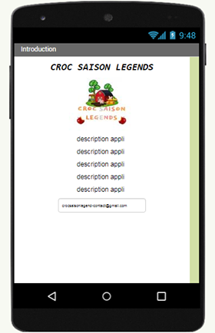
CROC SAISON LEGENDS
Quels services proposons-nous?
Qui sommes-nous?
CROC SAISON LEGENDS

Slide 7
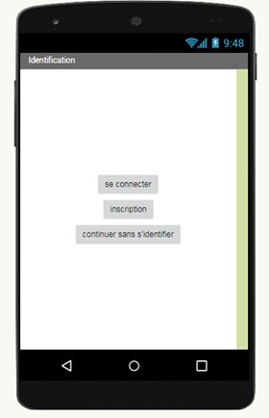
CROC SAISON LEGENDS
Choix multiples
CROC SAISON LEGENDS

Slide 8
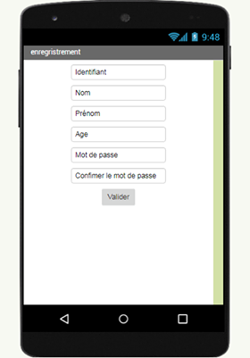
CROC SAISON LEGENDS
Inscriptions
CROC SAISON LEGENDS

Slide 9
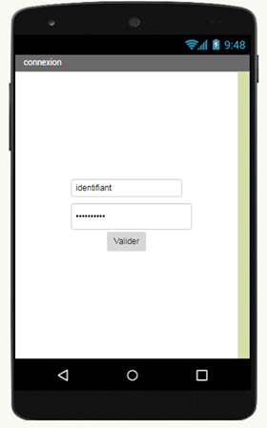
CROC SAISON LEGENDS
Déjà inscrit?
CROC SAISON LEGENDS

Slide 10
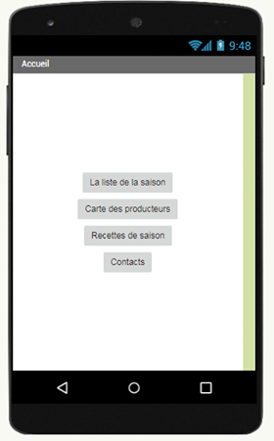
CROC SAISON LEGENDS
Que cherches-tu?
CROC SAISON LEGENDS

Slide 11
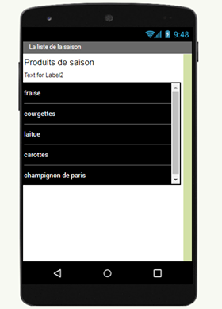
CROC SAISON LEGENDS
Que cherches-tu?
CROC SAISON LEGENDS

Slide 12
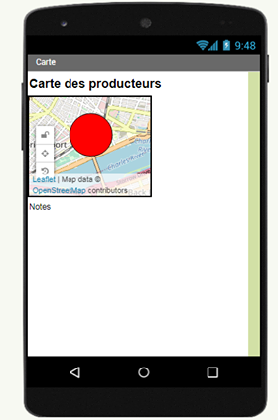
CROC SAISON LEGENDS
Envie de produits frais et locaux?
CROC SAISON LEGENDS

Slide 13
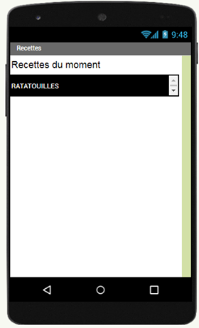
CROC SAISON LEGENDS
Pour qui?
Par qui?
CROC SAISON LEGENDS

